Slide 1
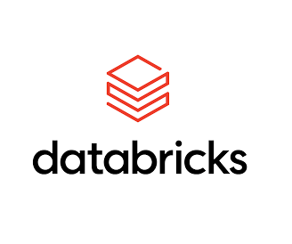
Databricks
Data Lakehouse

Slide 2
0.1 Database is..
RELATIONAL DATABASE - Designed to capture and record data (OLTP)
- Live, real-time data
- Data Stored in tables with rows and columns
- Data is highly detailed
- Flexible Schema (how the data is organized

Slide 3
0.2 Data Warehouse is..
RELATIONAL DATABASE - Designed for analytical processing (OLAP)
- Data is refreshed from source systems-stores current and historical
- Data is summarized
- Rigid Schema (how the data is organized)
Data Warehouse
ETL
ETL
Database
Database
Database

Slide 4
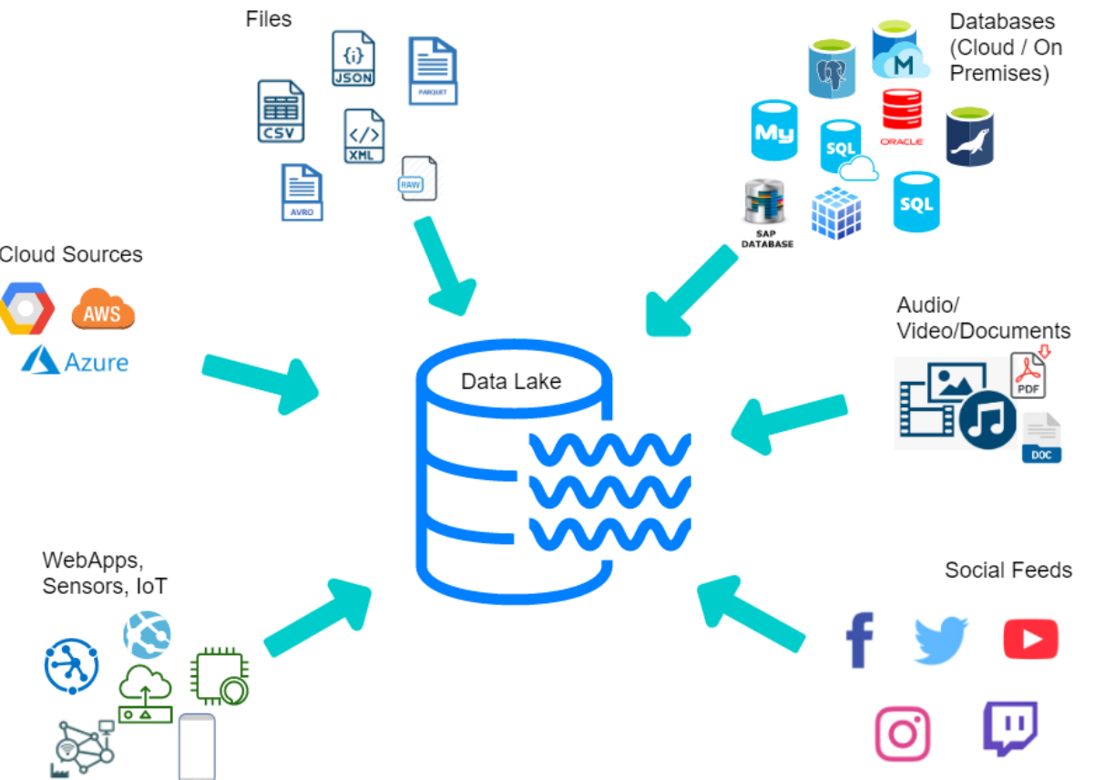
0.3 Data Lake is..
RELATIONAL DATABASE
Designed to capture raw data (Structured, semi-structured, unstructured)
Made for large amounts of data
Used for ML and AI in its current state or for Analytics with processing
Can organize and put into Databases or Data Warehouses

Slide 5
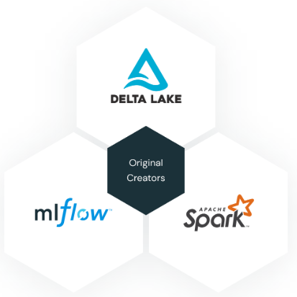
1.1 Databricks란
데이터브릭스 : data lakehouse라는 개념을 처음 생성 Spark를 만든 uc버클리 출신 개발자들이 2013년 창업. 현재 4조원 가치로 평가.
Spark : 고속 범용 분산 컴퓨팅 플랫폼. 하둡 맵 리듀스의 10~100배. 다양한 언어 및 하이레벨 api 지원 필요한 데이터를 캐시로 저장하는 인-메모리 방식
DELTA LAKE : data lakehouse 라는 새로운 개념의 클라우드 데이터 스토리징 플랫폼 data warehouse → data lake → data lakehouse
MLflow : ML 라이프사이클을 관리할 수 있는 플랫폼.
아파치 Spark
Delta Lake 예제
MLflow

Slide 6
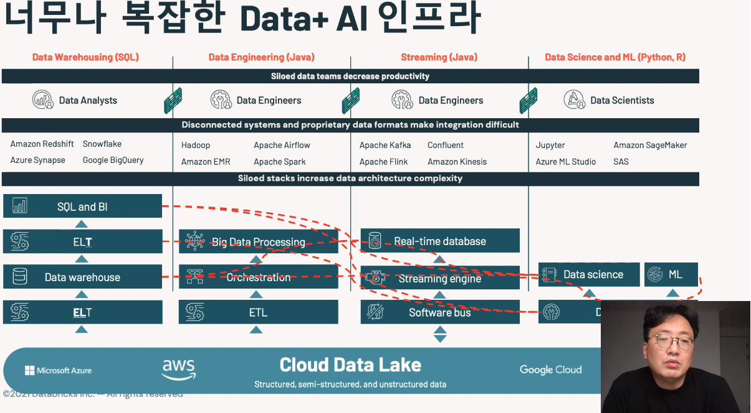
1.2 복잡한 Data + AI 인프라
무엇인 문제인가?
1) 데이터와 AI의 활용이 중요
2) AI를 실제 개발/적용/운영시 어려움
3) 데이터웨어하우스, 데이터레이크, 스트림처리엔진, 언어, 툴들이 각각 다름
4) 기업의 생산성 및 경쟁력 저하

Slide 7
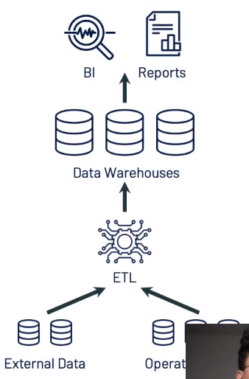
2.1 Data Warehouses
지난 30년간 리포팅 및 비즈니스 분석의 중심
장점 - 성능 - 관리성 - 편의성
단점 - 비정형 데이터 분석 불가 - Data Science, ML 분석 어려움 - 실시간 Steaming 분석 불가 - 폐쇄적 & 독점적 포맷 - 고비용 구조
Notes:
지난 30년간 기업의 중심 (예: Etl)
오라클, 테라데이터, IBM등 전통 dw솔루션 존재.
클라우드로 넘어가면서 refshift, 구글 bigquery가 BI등 리포팅 툴에 필수적임

Slide 8
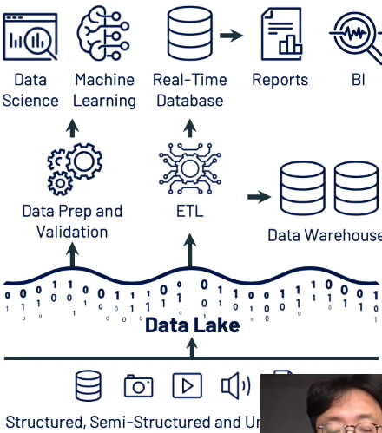
2.2 Data Lake
지난 10년간 빅데이터 구축 구조의 중심 (Hadoop)
장점 - 확장성 - 저비용 - 개방성
단점 - 부족한 BI지원 : 짧은 쿼리 동시 접속등 - 처리량대비 부족한 성능 - 데이터 품질/거버넌스 관리 - 복잡한 시스템 구성 - 신뢰할 수 없는 데이터 늪
Notes:
10여년전 Bigdata 구축 요구사항 대응. (예: Hadoop)
클라우드의 저렴한 스토리지(s3)에 다양한 데이터 저장.
그 위에서 다양한 오픈소스를 통해 큰 데이터를 정제&분석
AI/ML모델 만들기

Slide 9
2.3 DW와 DL 두 분석의 중심 플랫폼 혼합의 복잡성
 | Lakes | Warehouses
Two separate copies of the data | Open | Proprietary
Incompatible interfaces | Python | SQL
Incompatible security and governance models | Files | Tables
Notes:
서로 다른 포맷 : 데이터 중복
서로 다른 인터페이스 : 복잡도 증가
서로 다른 거버넌스 : 호환 어려움

Slide 10
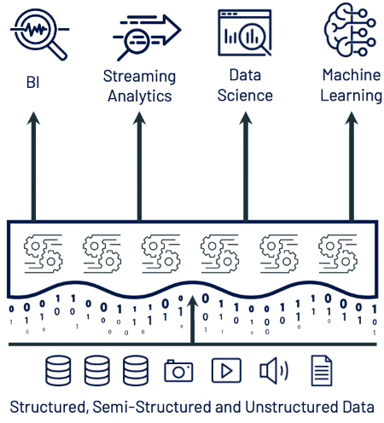
2.4 Data Warehouse, Data Lake의 장점을 하나로?
DW와 DL의 장점을 하나로 합침
DL 장점 - 확장성 - 저비용 - 개방성
DW 장점 - 성능 - 관리성 - 편의성

Slide 11
3.1 Delta Lake란
DL위에 더 나은 관리성, 성능, 거버넌스를 더하는 개방형 플랫폼
- 트랜젝션 지원으로 더 나은 데이터 품질 확보
- 48배 빠른 데이터 프로세싱
- 데이터 거버넌스 및 데이터 라이프사이클 관리 강화

Slide 12
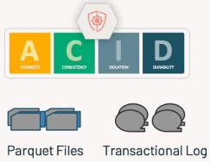
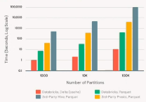

3.2 Delta Lake 특징
Open Format Strorage Layer on Data Lake: 100% Apache Spark Compatible
데이터 고품질, 신뢰성 확보 | 성능 최적화 | Open + Secure
ACID 트랙잭션 지원 Batch + Stream 통합 Schema Enforcement Time Travel | Indexing Z-Ordering / Data Skipping Compaction Delta Cache 24x 빠른 쿼리 / 48x 빠른 ETL | Open Format 활용 No Vendor Lock-in Delta Sharing Fine Grained ACL
Notes:
ACID 트랙잭션 지원 : 하둡 data append + update/delete
Batch + Stream 통합 : 하나의 델타테이블로 데이터 파이프라인 단순화
Schema Enforcement : 잘못된 데이터 drop을 통해 데이터 품질 유지
Time Travel : transaction log를 이용해서 snapshot없이 쿼리로 손쉽게 관리
Indexing : 데이터 레이크 성능 저하 해결.
Z-Ordering / Data Skipping :
Compaction :
Delta Cache
24x 빠른 쿼리 / 48x 빠른 ETL :
Open Format 활용 :
No Vendor Lock-in : 개방형 포멧이라 다양한 sql엔진에서 사용 가능.
Delta Sharing
Fine Grained ACL

Slide 13
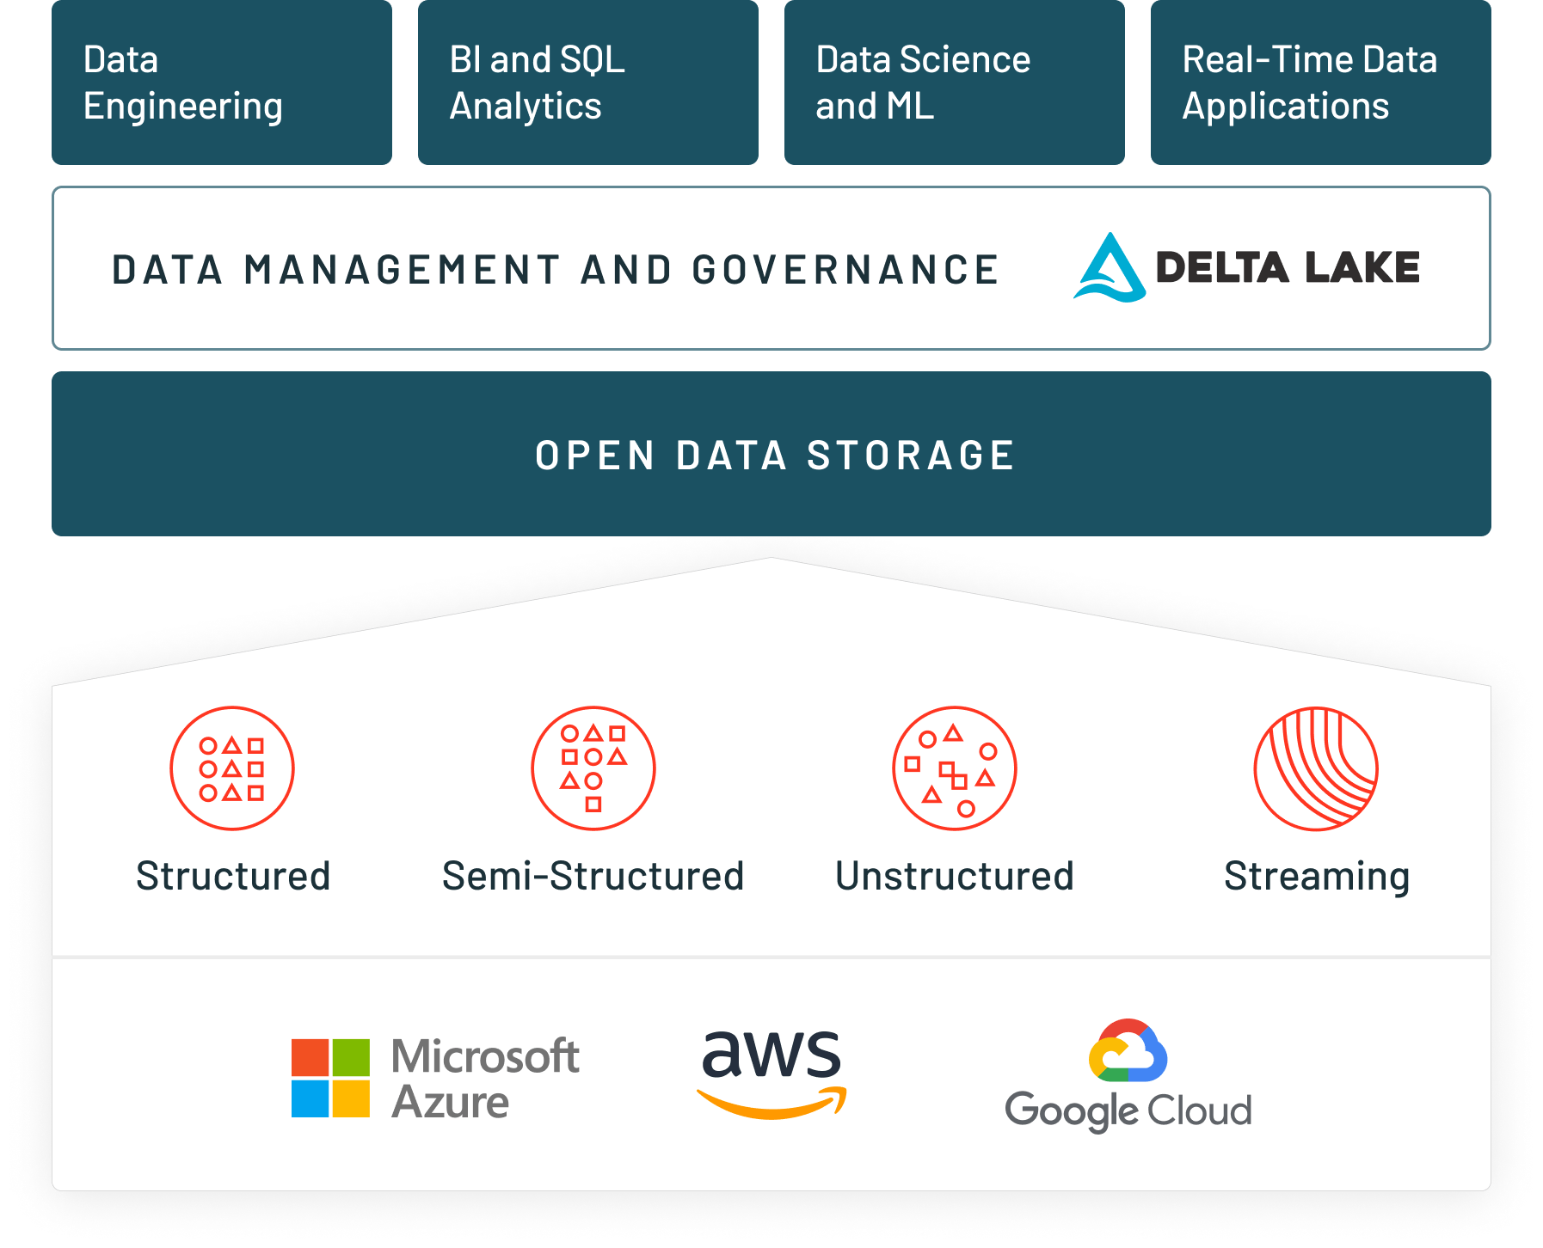
3.3 Lakehouse Platform
SIMPLE ⊙ OPEN ⊙ COLLABORATIVE
모든 클라우드 지원
- 아마존 AWS, MS Azure, 구글 GCP등
모든 작업 가능
- 데이터 엔지니어링(ETL) 작업
- 리포팅(BI) 작업
- AI모델링 작업
기존에는 각각 다른 서비스, 다른 플랫폼에서 하던 일들을 통합해서 가능.
Notes:
Open Data Lake
모든 클라우드 지원 - 아마존 AWS, MS Azure, 구글 GCP등
모두 가능
데이터 엔지니어링(ETL) 작업
리포팅(BI) 작업
AI모델링 작업
기존에는 각각 다른 서비스, 다른 플랫폼에서 하던 일들을 통합해서 가능.

Slide 14
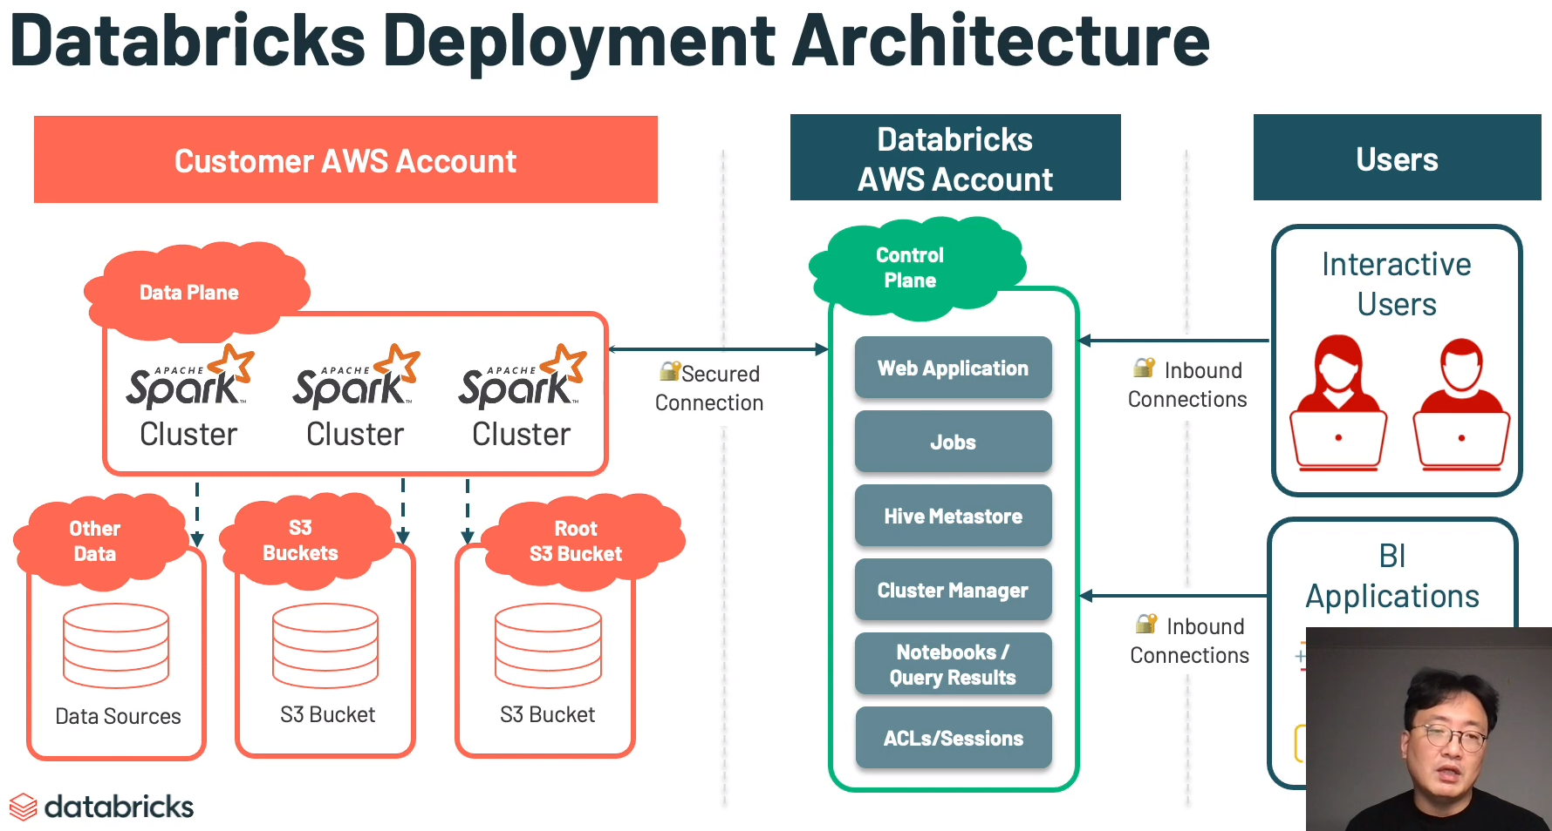
3.4 Databricks Deployment Architecture
Notes:
Architecture 상세
기존 data saas 플랫폼
:고객의 데이터를 해당 솔루션으로 이동한 후 분석하는 구조
Databricks
: 분석을 위한 인프라&data는 고객의 계정안에 그대로 존재.
고객의 Databricks의 UI통해 접속해서 간단하게 Spack Cluster를 띄우고 데이터를 분석하거나, 대시보드를 만들거나, 주기적인 ETL작업 수행 가능.
보안관련 이슈가 다른 saas솔루션대비 적다.
*s3에 데이터가 많을 때 이를 빠르게 분석하고 사용하기에 유리한 구조

Slide 15
4.1 Data Engineering

Slide 16
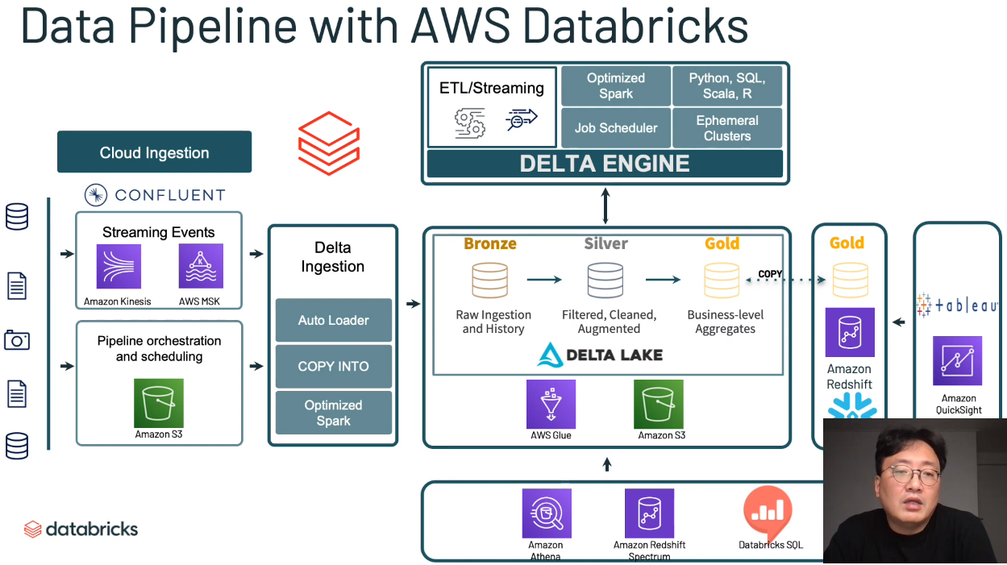
4.1.1 Data Pipeline with AWS Databricks
Notes:
[Cloud Ingestion]
수집할 원본 데이터 : 스트림 + 배치
[DELTA LAKE]
Bronze : 원본데이터 적재
Silver : 정재/필터링/증가
Gold : BI리포트/ML모델에 사용하기 위해 MART로 aggregation
스트림데이터와 배치데이터가 별도 타겟이 아님.
하나의 델타테이블로 통합이 가능.
각각의 델타테이블이 단계를 거치면서 기존의 데이터 레이크에서 가지기 힘들었던 데이터신뢰도/성능/품질을 확보할 수 있다.
*데이터레이크[x] -> 데이터레이크웨어하우스[0]
트랙잭션을 지원하므로 중간에 문제가 생겨도 수동 재처리할 필요가 없다.
etl작업은 스케쥴러나 airflow를 사용할 수 있지만, [델타라이브테이블] 기능을 사용하면 각각의 테이블들을 스케쥴 상관없이 스트림성으로 처리할 수 있다.
손쉽게 etl pipeline 만들수 있는걸 제공.

Slide 17
4.2 BI & SQL Analytics

Slide 18
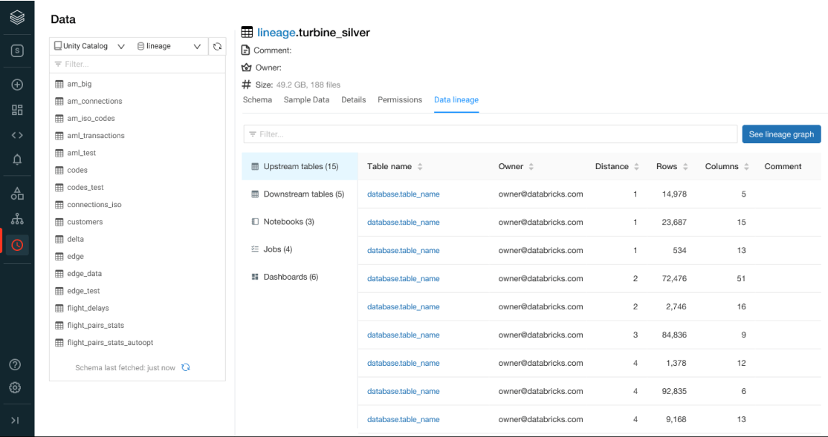
4.2.1 BI & SQL Analytics
DW 업무를 DATALAKE에서 빠르고, 저렴하게
Lakehouse 데이터를 위한 보다 좋은 가성비
데이터 탐색, 분석을 위한 SQL Editor
손쉬운 BI 시각화 대시보드 및 경보 구성
기존 사용하던 Tabeau, Power BI 툴 사용 가능
손쉬운 관리 및 데이터 거버넌스 제공
데이터 이동/적재 불필요. 중복 데이터 제거
OSS Spark대비 월등한 성능(Photon) - c++ 기반 엔진 새로 제작.
Notes:
ETL MART 테이블 생성 -> 데이터 적재시
[기존]
데이터 이동 시간
데이터 중복
기존의 '프레스토', 'SQL 온 하둡'등 여러 제품은 DW대비 워크로드 처리하기 어려운건 짧은쿼리(=동시접속대응쿼리)에 대해 약했다.
SQL 엔드포인트를 오토스케일링
오프소스 spark와 다르게 c++로 새로 엔진 제작. 훨씬 빠르다.

Slide 19
4.3 Real-Time Data Applications

Slide 20
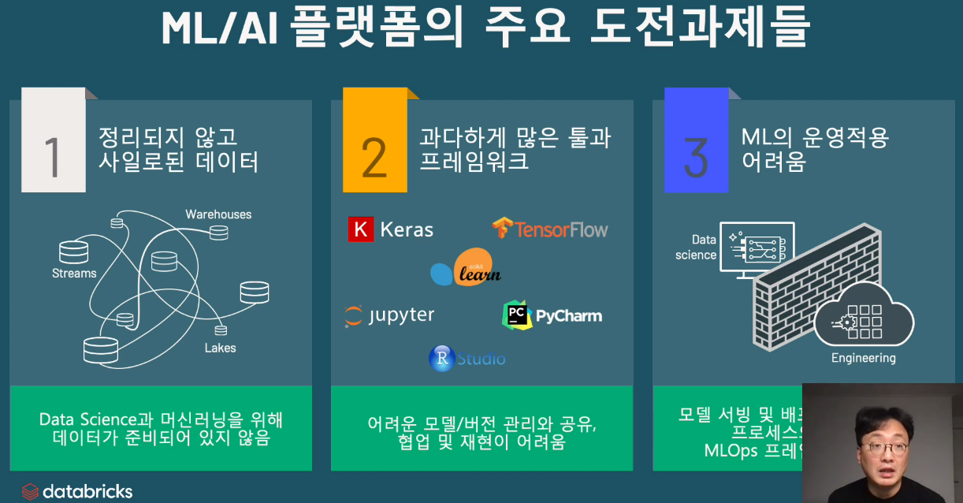
5.1 ML/AI 플랫폼의 주요 도전과제들
Notes:
정리되지 않고 사일로된 데이터
: Data Science과 머신러닝을 위해 데이터가 준비되어 있지 않음
과다하게 많은 툴과 프레임워크 : 학습시용 라이브러리, 런타임, gpu관리
: 어려운 모델/비전 관리와 공유, 협업 및 재현이 어려움
ML의 운영적용 어려움 : 학습/튜닝/운영환경 적용
: 모델 서빙 및 배포 관리, 협업툴과 프로세스의 부재 -> MLOps 프레임워크의 필요

Slide 21
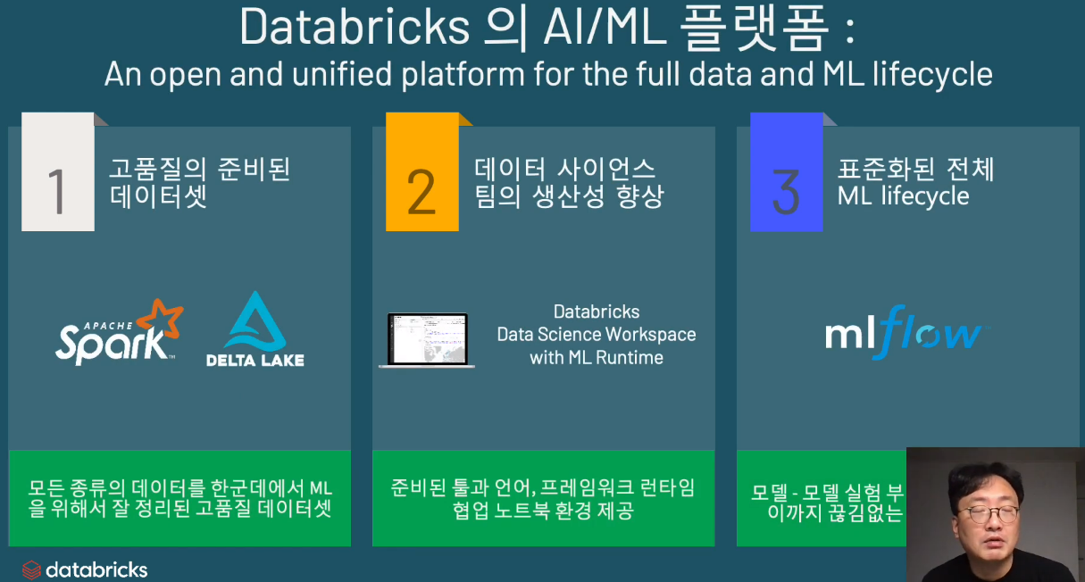
5.2 Databricks의 ML/AI 플랫폼
Notes:
고품질의 준비된 데이터셋
: 모든 종류의 데이터를 한군데에서 ML을 위해서 잘 정리된 고품질 데이터셋
데이터 사이언스 팀의 생산성 향상
: 준비된 툴과 언어, 프레임워크, 런타임 협업 노트북 환경 제공
표준화된 전체 ML lifecycle
: 모델 - 모델 실험부터 운영환경 디플로이까지 끊김없는 전체 플로우 지원
데이터 -> 모델생성 -> 모델 관리 -> 모델적용까지 lifecycle 관리 가능.

Slide 22
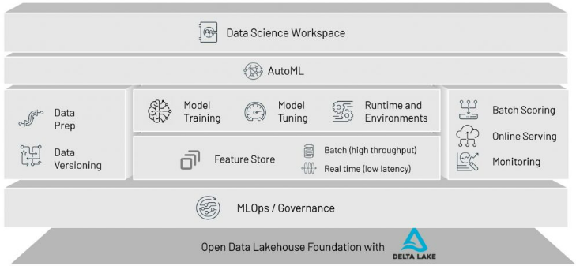
5.3 Data Science와 Machine Learning을 위한 Databricks
Data Science와 Machine Learning을 위한 Databricks A data-native and collaborative solution for the full ML lifecycle
introducing-databricks-machine-learning-a-data-native-collaborative-full-ml-lifecycle-solution
Notes:
mlflow
: 모델 만들고, tracking, 학습, 배포하는 MLOps 환경 만들고 운영 관리.
DELTA LAKE
: 개방된 멀티클라우드 데이터 레이크하우스

Slide 23
참고 사이트
datrabricks (https://www.databricks.com/kr/)
snowflake (https://www.snowflake.com/?lang=ko)
Delta Lake (https://www.databricks.com/kr/product/delta-lake-on-databricks)
Azure Databricks 연결 (https://learn.microsoft.com/ko-kr/azure/storage/blobs/data-lake-storage-use-databricks-spark)
GCP Databricks 연결 (https://cloud.google.com/bigquery/docs/connect-databricks?hl=ko)
AWS Databricks 연결 (https://aws-quickstart.github.io/quickstart-databricks-unified-data-analytics-platform/)
Notes:
mlflow
: 모델 만들고, tracking, 학습, 배포하는 MLOps 환경 만들고 운영 관리.
DELTA LAKE
: 개방된 멀티클라우드 데이터 레이크하우스

